Slide 1
Švédsko
Martin Kažimír III.A

Slide 2
Hymna
Názov: Du gamla, du fria

Slide 3
Múzeum Vasa

Slide 4
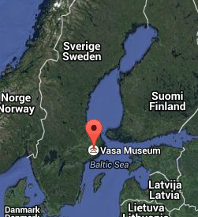

Slide 7
Palác Drottningholm

Slide 10
ABBA - Múzeum

Slide 12
NOBELOVO MÚZEUM

Slide 14
Skogskyrkogården

Slide 16
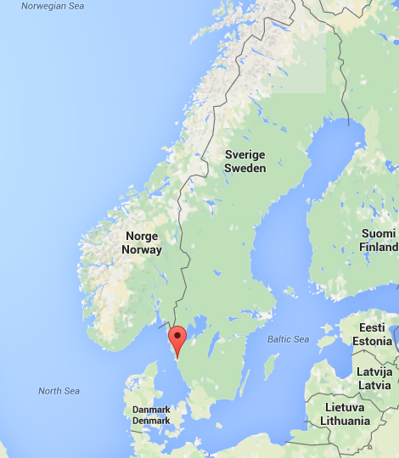

Slide 18
Botanická záhrada Göteborg

Slide 20
Múzeum Volvo

Slide 22
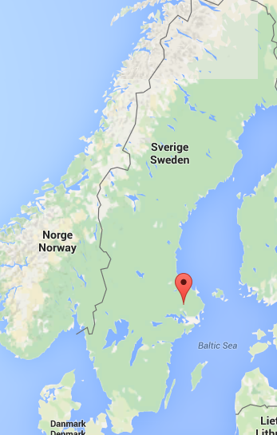
Katedrála Uppsala

Slide 24
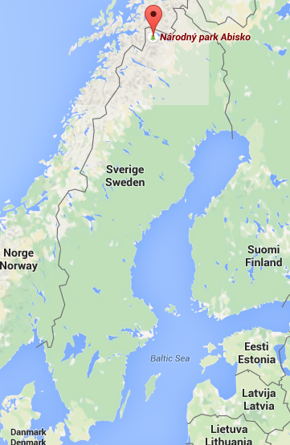
Národný park Abisko

Slide 26
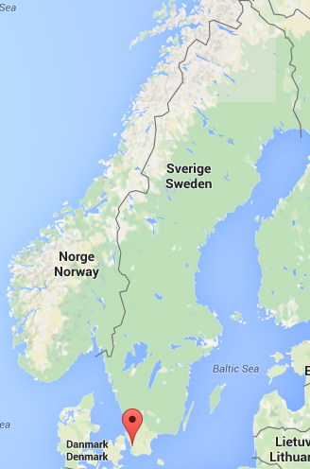
Bjärred

Slide 27
Most Öresund

Slide 28
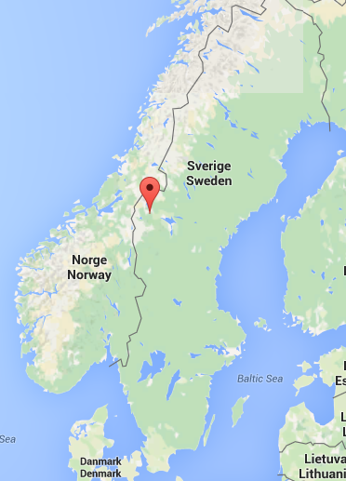
Åre

Slide 29
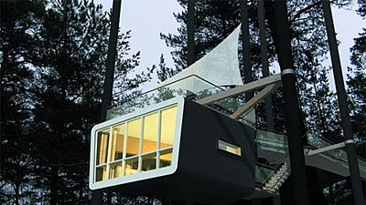
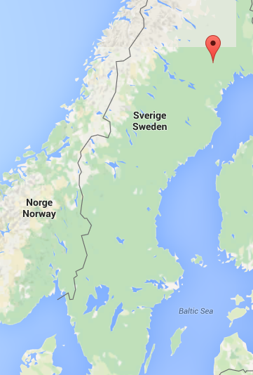
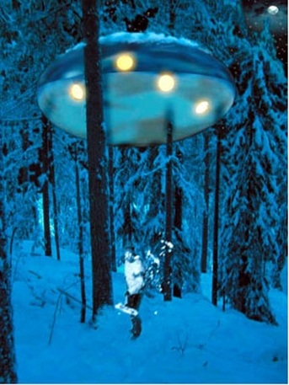
Treehotel

Slide 30
Jazero Ånnabodasjön

Slide 31
Jazero Falkasjön

Slide 32
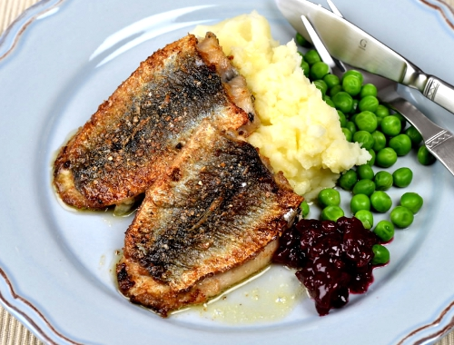
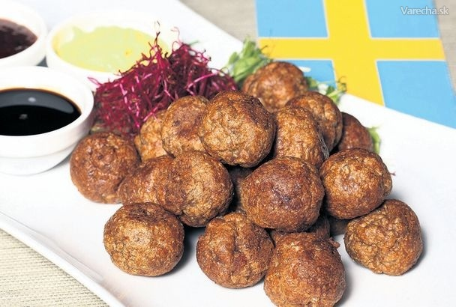
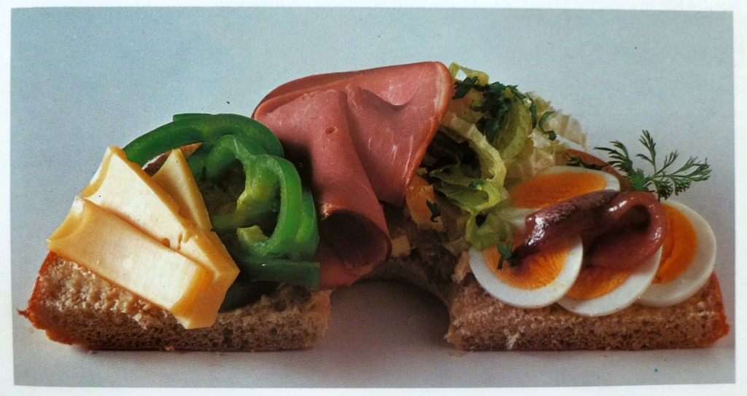

Slide 33
Zdroje
http://stockholm.naetoo.com/vasa.php
www.vasamuseet.se/en/
http://www.turistika.cz/mista/svedsko-stockholm-skanzen
http://stockholm.naetoo.com/skanzen.php
https://sk.wikipedia.org/wiki/Pal%C3%A1c_Drottningholm
http://cestovanie.pravda.sk/cestovny-ruch/clanok/280580-slavna-abba-ma-v-stokholme-muzeum-s-kapelou-si-mozte-aj-zaspievat/
http://www.turistika.cz/mista/svedsko-goteborg-zabavny-park-liseberg
http://www.sverige.cz/fotografiska/
http://www.turistika.cz/mista/svedsko-goteborg-botanicka-zahrada-botaniska-tradgard
http://www.volvomuseum.com/
https://stokholm.letenky.sk/muzea-a-galerie-v-stokholme/muzea-a-galerie-v-stokholme
https://en.wikipedia.org/wiki/Uppsala_Cathedral
http://www.turistika.cz/mista/svedsko-bjarred-plaz-s-molom
http://www.novinky.cz/cestovani/205569-ve-svedsku-otviraji-unikatni-hotel-na-stromech.html

Slide 34
Ďakujem za
pozornosť

